Slide 1
Неоднородное Изотермическое Экваториальное Течение Экмана-Пуазейля
Горшков А.В.^{1,2, a)} , Просвиряков Е.Ю. ^{1,2, b)}
¹Институт машиноведения УрО РАН, ул. Комсомольская, 34, г Екатеринбург, 620049, Россия ²Уральский Федеральный государственный университет, 620002, г. Екатеринбург, ул. Мира, 19
a) e-mail alex55gor@mail.ru,
b) evgen_pros@mail.ru
Аннотация. В работе построено неоднородное решение, описывающее слоистое крупномасштабное изотермическое течение Экмана – Пуазейля вязкой несжимаемой жидкости в экваториальной зоне. На свободной границе заданы касательные напряжения, моделирующие воздействие ветра. На твердой поверхности заданы условия скольжения жидкости Навье.
Получено условие совместности переопределенной системы уравнений, описывающей указанное течение. Условие совместности накладывает ограничения на граничные условия. Решение построено в виде полиномов.
Ключевые слова: вязкая жидкость, течение Экмана, сила Кориолиса, экватор, неоднородное решение

Slide 2
ВВЕДЕНИЕ
Однородным будем называть решение, в котором компоненты скорости зависят только от вертикальной координаты z. Решение, в котором компоненты скорости зависят от горизонтальных координат и вертикальной координаты z, будем называть неоднородным. Система уравнений, описывающая неоднородное решение, получается переопределенной. Для обеспечения совместности системы строится "условие совместности". Условие совместности накладывает ограничения на граничные условия.
В работах [6 - 9, 12 - 16] были построены однородные решения при различных граничных условиях. Система уравнений для однородных решений получается совместной, так как условие несжимаемости выполняется автоматически. В работах [10, 11] описаны классы решений, линейных по горизонтальным координатам. В работах [8, 14, 15] построен частный случай неоднородного решения, описывающий завихренное движение жидкости, для которого также выполняет уравнение несжимаемости.
Исследование экваториальных течений является одной из важных проблем океанологии и геофизической гидродинамики. К настоящему времени отправной точкой всех исследований в геофизической гидродинамике является точное решение Экмана [1], описывающее стационарное изобарическое равномерное вращение жидкости в бесконечном океане. Обобщения сдвигового течения Экмана отражены в монографиях [2-5] и статьях [6 - 12].
В настоящей работе построено неоднородное аналитическое решение, описывающее слоистое крупномасштабное изотермическое течение Экмана – Пуазейля вязкой несжимаемой жидкости в экваториальной зоне. Построено условие разрешимости задачи. Решение получено в виде многочленов.

Slide 3
ПОСТАНОВКА ЗАДАЧИ
Рассмотрим изотермическое течение Экмана в экваториальной зоне. При этом полагается, что широта места мала и можно принять $sinφ≈0$ , $cosφ≈1$. Введем локальную систему координат следующим образом: ось $oz$ направлена вдоль радиуса Земли, ось $oy$ - по касательной к меридиану в сторону Северного полюса, ось $ox$ им перпендикулярна и направлена по касательной к экватору.
В локальной системе координат $oxyz$ при указанной широте ось вращения Земли параллельна оси $oy$. Далее будем рассматривать сдвиговое течение вязкой несжимаемой жидкости, полагая, что вертикальная компонента скорости жидкости $V_{z}=0$ . Стационарное крупномасштабное течение Экмана - Пуазейля вязкой несжимаемой жидкости с учетом двух компонент силы Кориолиса в безразмерных переменных примет вид [12 - 16]
(1)
Здесь V_{x}, V_{y} – безразмерные компоненты вектора скорости жидкости, где $V$ – характерный масштаб скорости; безразмерные горизонтальные координаты x,y, характерный масштаб длины L, поперечная координата z , толщина слоя жидкости h; $δ=h/L$ – отношение масштабов длины; $ν$– коэффициент кинематической (молекулярной) вязкости жидкости, $Ek={Ro}/{Re}$– число Экмана, $Ro={LV}/{\left(L^{2}Ω\right)}$– число Россби, $Ω$ – параметр Кориолиса, $Δ$– оператор Лапласа.

Slide 4
Для системы (1) заданы следующие граничные условия.
На нижней поверхности слоя жидкости, предполагается скольжение жидкости по твердой поверхности. Сила трения удовлетворяет условию Навье [19, 20]:
${\left.{δV}_{x}\right|}_{z=0}=a{\left.{\acute{V}}_{x}\right|}_{z=0},{\left.{δV}_{y}\right|}_{z=0}=a{\left.{\acute{V}}_{y}\right|}_{z=0}$ (2)
Верхняя, свободная поверхность предполагается плоской. На ней заданы касательные напряжения [1]:
${\left.{\grave{V}}_{x}\right|}_{z=1}=δτ_{1}$, ${\left.{\grave{V}}_{y}\right|}_{z=1}=δτ_{2}$ (3)
Поле давления на верхней границе представим в следующем виде:
$${\left.P\right|}_{z=1}=P_{0}\left(1\right)+{xP}_{1}+yP_{2}$$
Фоновое давление на верхней границе $P_{0}\left(1\right)$ примем за отсчетное будем полагать равным нулю (отсчетное значение).
ТОЧНОЕ РЕШЕНИЕ ВБЛИЗИ ЭКВАТОРА
Точное решение будем искать в виде [10, 13]:
$V_{x}=U_{0}+xU_{1}+yU_{2}$, $V_{y}=V_{0}+xV_{1}+yV_{2}$,
$$P=P_{0}+xP_{1}+yP_{2}.$$
(4)

Slide 5
Уравнение несжимаемости с учетом вида решения (4) примет вид
$U_{1}+V_{2}=0$. (5)
Подставив вид точного решения (4) в исходную систему уравнений в частных производных (1) и приравняв коэффициенты при одинаковых степенях переменных x и y, получим переопределенную систему обыкновенных дифференциальных уравнений относительно функций $U_{0}$ , $U_{1}$, $U_{2}$, $V_{0}$, $V_{1}$, $V_{2}$, $P_{0}$, $P_{1}$, $P_{2}$. С учетом условия несжимаемости (5) система примет вид:
(6)
(7)
Система уравнений (6) является переопределенной. Она будет совместна, если выполняется соотношение
$U_{1}^{2}+U_{2}V_{1}=0,$ (8)
Которое назовем условием совместности.

Slide 6
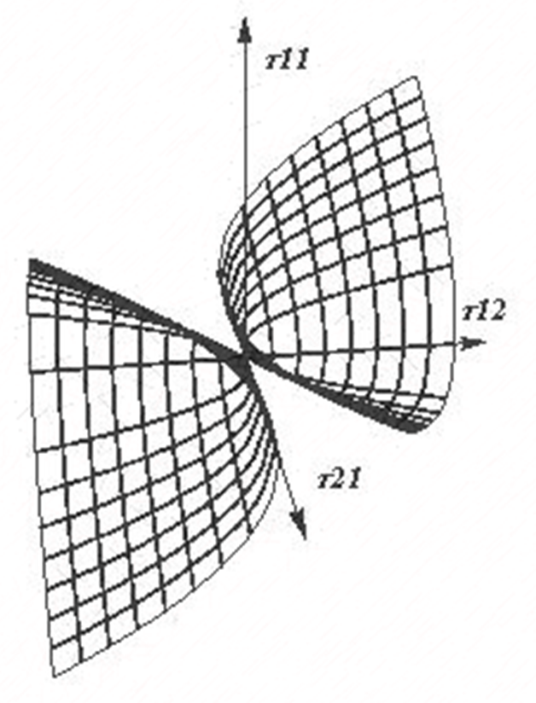
Решение для производных скоростей $U_{1}$, $U_{2}$ , $V_{1}$, $V_{2}$ по горизонтальным переменным x, y с учетом условия несжимаемости (5), условия совместности (6) и граничных условий (2), (3) получатся в виде линейных функций переменной z:
$U_{1}=τ_{11}\left(z−a/δ\right)$ , $U_{2}=τ_{12}\left(z−a/δ\right)$ , $V_{1}=τ_{21}\left(z−a/δ\right)$ , $V_{2}=τ_{22}\left(z−a/δ\right)$ , (9)
Полученные решения (9) не являются независимыми, а должны удовлетворять соотношениям (5), (6). То есть,
из четырех граничных условий независимыми являются только два.
На рисунке 1 в пространстве граничных условий $τ_{ij}$ представлена поверхность, на которой должна находится изображающая точка граничных условий, удовлетворяющая соотношениям (5), (6).
Поверхность имеет вид параболоида.
Рис. 1.
поверхность в пространстве граничных условий.

Slide 7
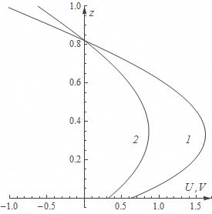
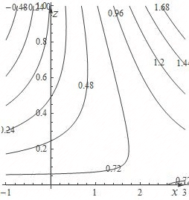
Математическое моделирование
Ниже приведены результаты численного моделирования решений. Рисунки построены при следующих значениях параметров
Рис. 2
Профили однородных слагаемых скоростей $U_{0}$, $V_{0}$
Рис. 3
Линии уровня компоненты скорости U в сечении y=1.

Slide 8
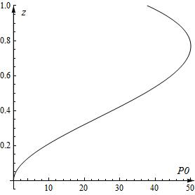
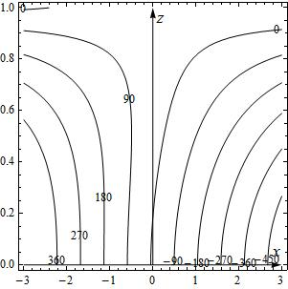
Рис. 4
Профиль фонового давления $P_{0}$
Рис. 5
Профили изобар.
Линии уровня функции $P\left(x,y,z\right)$ в сечении y=0

Slide 9
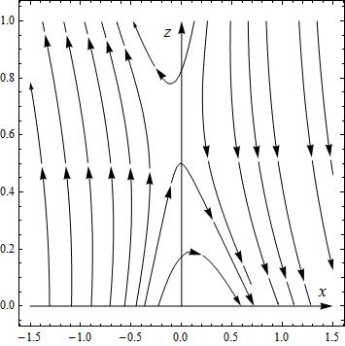
Рис. 6.
Линии тока жидкости в сечении y=0.
Заключение
Построено аналитическое решение изотермического течения вязкой несжимаемой жидкости в экваториальной зоне с учетом двух компонент силы Кориолиса. Решение для экваториальной зоны, в отличие от решения для средних широт, представимо в виде полиномов. Построено условие совместности, при выполнении которого существует слоистое течение. Показана возможность существования застойной точки и вид линий тока в ее окрестности.

Slide 10
ЛИТЕРАТУРА
1. Ekman V. W. On the Influence of the Earths Rotation on Ocean Currents // Arkiv for matematic, Asrtonomi, och Fysic. Band 2. 1905. T. 11. С. 1-53.
2. Фельзенбаум А. И. Теоретические основы и методы расчета установившихся морских течений. Изд. АН СССР, 1960. 127с.
3. Должанский Ф.В. Лекции по геофизической гидродинамике. М.: ИВМ РАН, 2006. 378 с.
4. Зырянов В.Н. Теория установившихся океанических течений. Л.: Гидрометеоиздат, 1985, 248 с.
5. Коротаев Г.К., Михайлова Э.Н., Шапиро Н.Б. Теория экваториальных противотечений в Мировом океане. Киев: Наук. думка, 1986. 208 с.
6. Горшков А.В., Просвиряков Е.Ю. Конвективное слоистое течение Экмана вязкой несжимаемой жидкости// Известия РАН. Физика атмосферы и океана, 2018, том 54, № 2, с. 213–220.
7. Gorshkov A.V. and Prosviryakov E. Yu. Convective flow in the solid rotation of a viscous incompressible fluid //AIP Conference Proceedings 1915, 040020 (2017).
8. Gorshkov A.V. Prosviryakov E.Yu. Isobaric Vortex Flow of a Viscous Incompressible Fluid with the Navier Boundary Condition // AIP Conference Proceedings. 2018. Vol. 2053. – 040030. – https://doi.org/10.1063/1.5084468.
9. Алексенко Е.А., Горшков А.В., Просвиряков Е.Ю. Слоистая конвекция Марангони при учете теплообмена по закону Ньютона-Рихмана. Сообщение 1. Исследование поля скоростей//Химическая физика и мезоскопия. 2018. Т. 20, №1,
с. 15-27.
10. Просвиряков Е. Ю. Новый класс точных решений уравнений навье–стокса со степенной зависимостью скоростей от двух пространственных координат// Теоретические основы химической технологии, 2019, т. 53, № 1, с. 112–120.
11. Аристов С.Н., Просвиряков Е.Ю. Новый класс точных решений трехмерных уравнений термодиффузии // ТОХТ. 2016. Т. 50, № 3. С. 294-301.
12. Ингель Л.Х., Аристов С. Н. Класс точных решений нелинейных задач о термических циркуляциях, связанных с объемным тепловыделением в атмосфере // Тр. Ин-та экспериментальной метеорологии. 1996. Вып. 27 (162). С. 142-157.

Slide 11
13. Аристов С.Н., Князев Д.В., Полянин А.Д. Точные решения уравнений Навье-Стокса с линейной зависимостью компонент скорости от двух пространственный переменных// ТОХТ, 2009, т. 43, № 5, с. 547-566.
14. Аристов С. Н., Просвиряков Е.Ю. О слоистых течениях плоской свободной конвекции // Nelineinaya Dinamika. Т.9. № 3. pp. 3-9. (2013)
15. Аристов С. Н., Просвиряков Е.Ю. Неоднородные течения Куэтта // Nelineinaya Dinamika, 10, 2, 177–182 (2014).
16. Аристов С. Н., Шварц К. Г. Вихревые течения адвективной природы во вращающемся слое жидкости. Пермь: ПГУ, 2006. 155 с.
17. Аристов С. Н., Шварц К. Г., Вихревые течения в тонких слоях жидкости. //Киров: ВятГУ, 2011. 207 с.
18. Аристов С. Н., Шварц К. Г. Адвективное течение во вращающейся жидкой пленке // Прикладная механика и техническая физика. 2016. №1. С. 216-223.
19. Neto C., Evans D., Bonaccurso E. Boundary slip in Newtonian liquids: a review of experimental studies // Reports on Progress in Physics. 2005. V. 39. P. 2859−2897.
20. Борзенко Е.И., Дьякова О.А., Шрагер Г.Р. Исследование явления проскальзывания в случае течения вязкой жидкости в изогнутом канале // Вестник ТГУ, Механика, 2014 №2(28) С. 35-44.

